Slide 1
环球英语多媒体资源库
使用指南

Slide 2
所有课程全部为视频资源，无音频类讲课资源。
课程
初、中、高级
课程体系分为初、中、高级。
系统
课程格式均为MP4流媒体格式，支持本地缓存播放，不需安装第三方播放软件！
2千课时
更新
资源年更新量2千课时以上。
系统平台操作简单易用，便于掌握，支持在线模拟考试。

Slide 3
平台优势
在线模考
支持在线模拟考试，交卷后系统自动评分。
01
下载中心
提供老师授课讲义及ppt下载！
02
03
掌上环球
支持手机版环球英语，可通过移动设备访问系统。
每日记单词
通过对单词词性、同义词，习惯用语，例句与用法等的功能的理解，加强对单词的记忆和融会贯通。
04

Slide 4
海量课件
03
涵盖六大类几百门20000多集环球名师海量课程，课程设置以学生为中心，紧扣学生需求。
名师教学
02
优势
聚集环球英语最权威最具影响力的师资力量。
移动阅览
01
提供环球英语多媒体资源库手机应用程序，无需客户端下载，视频已经过转码，扫描二维码，实现随时随地在线学习。
05
资源互动
环球英语多媒体资源库为全视频形式，所有课程以精讲的形式更加接近面授的效果。
更新及时
04
年更新2000课时以上，保障资源的及时性，满足广大读者最新需求。

Slide 5
操作步骤
登陆图书馆网站
资源
数字资源导航选择“多媒体”
01
02
03
04
或直接登陆 www.englibrary.com开始全新的学习旅程
开始全新的学习旅程
（图书馆IP范围内可直接登录网址使用，无需输入用户名及密码）

Slide 6
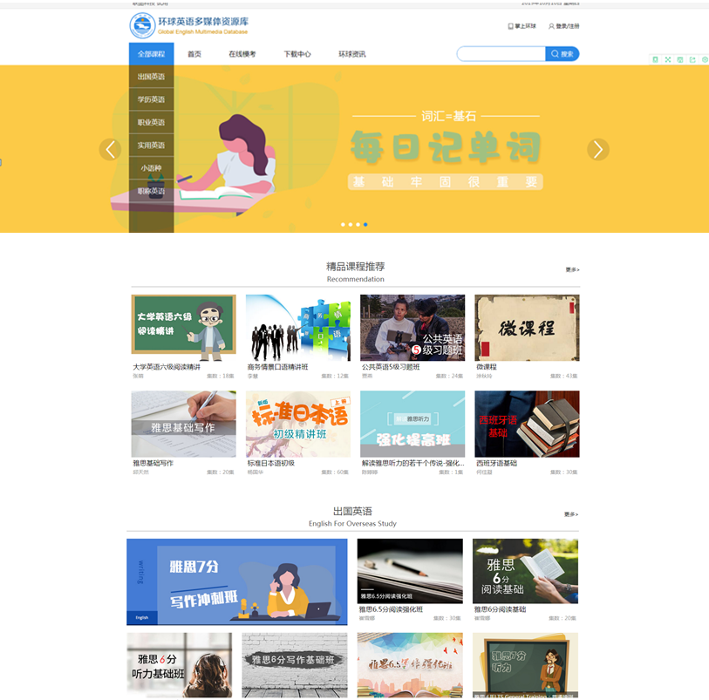
首页
整合各大类课程信息
展示各大类的部分课程信息，包括讲师，课时数量等。

Slide 7
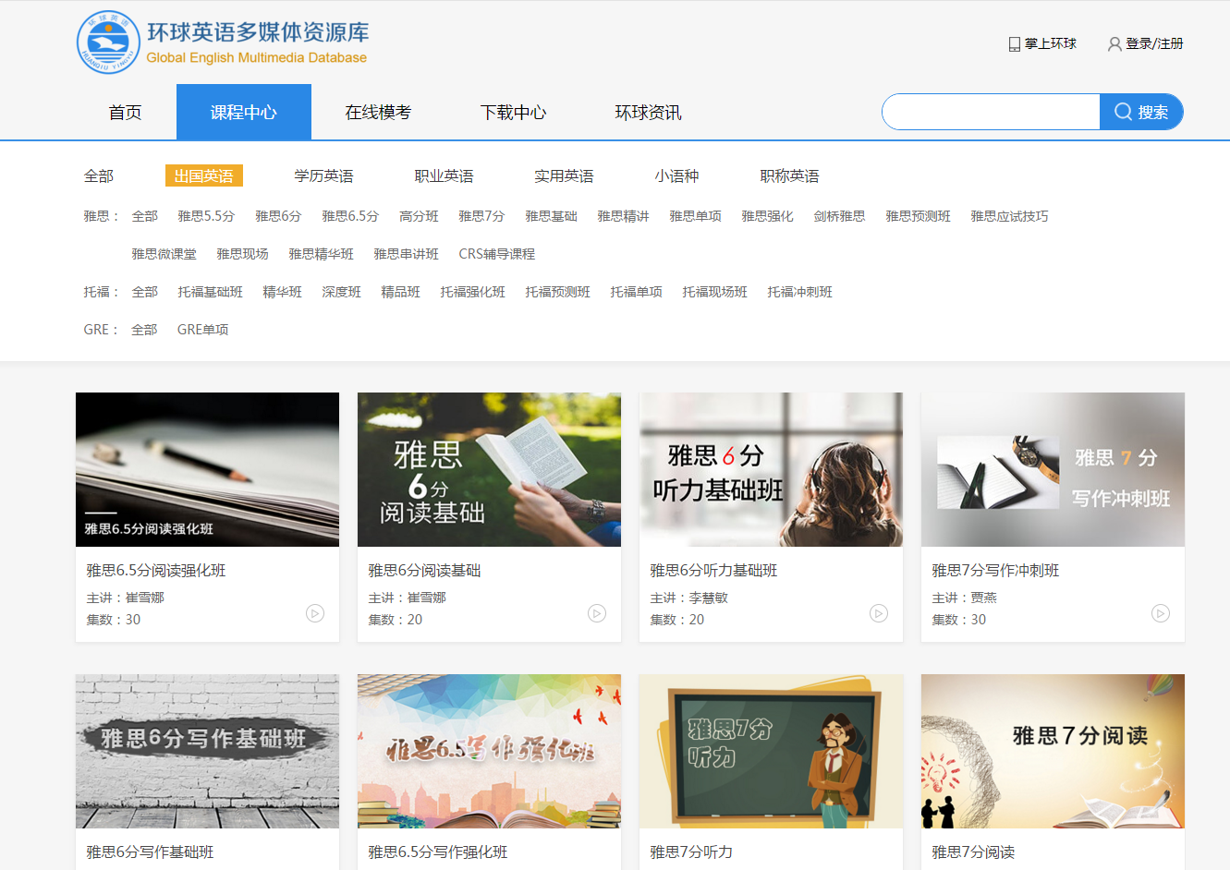
资源导航
快速导航栏
快速导航
高效搜索
省时便捷

Slide 8
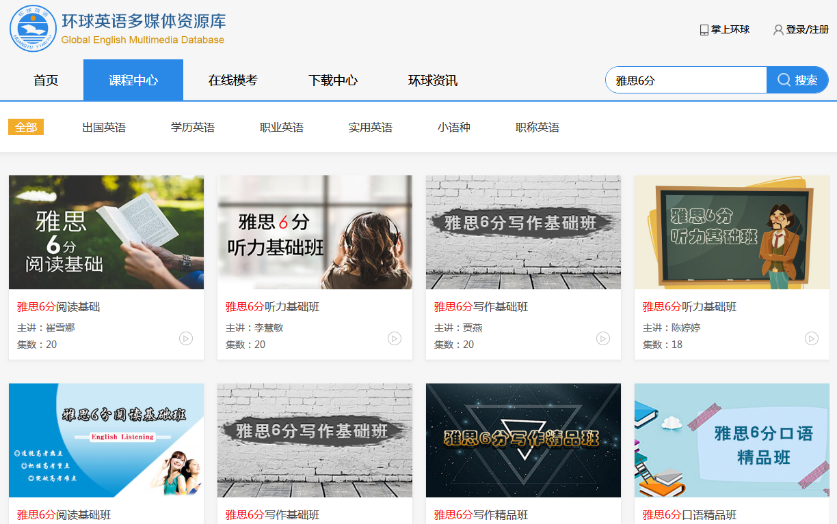
资源检索
快速检索栏
以雅思6分为例
检索课程
提供资源的检索
提供简单检索，输入课程名称、讲师即可查找；

Slide 9
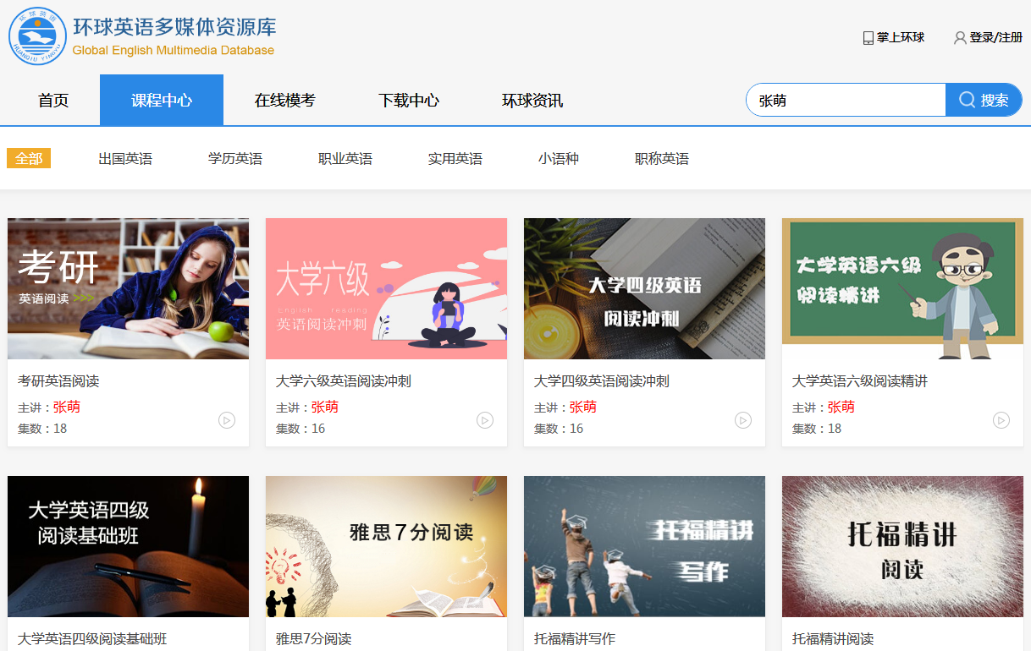
资源检索
快速检索栏
检索讲师名字
提供资源的检索
提供简单检索，输入课程名称、讲师即可查找；

Slide 10
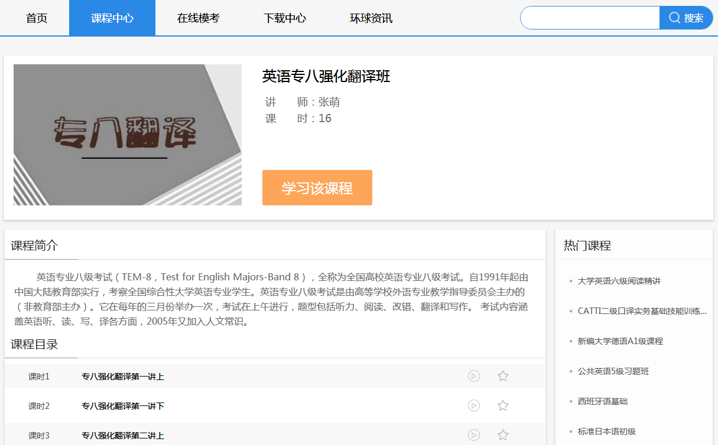
课程学习
点击“学习该课程”
进入播放页面
课程学习页面
包含课程播放、课程简介、课程目录和热门课程推荐。

Slide 11
视频播放
点击
播放按钮
课程名称
讲师
及讲师背景介绍
提供课程视频、课程简介、课程列表等内容，完成播放页面资源的组合和展示。
章节目录

Slide 12
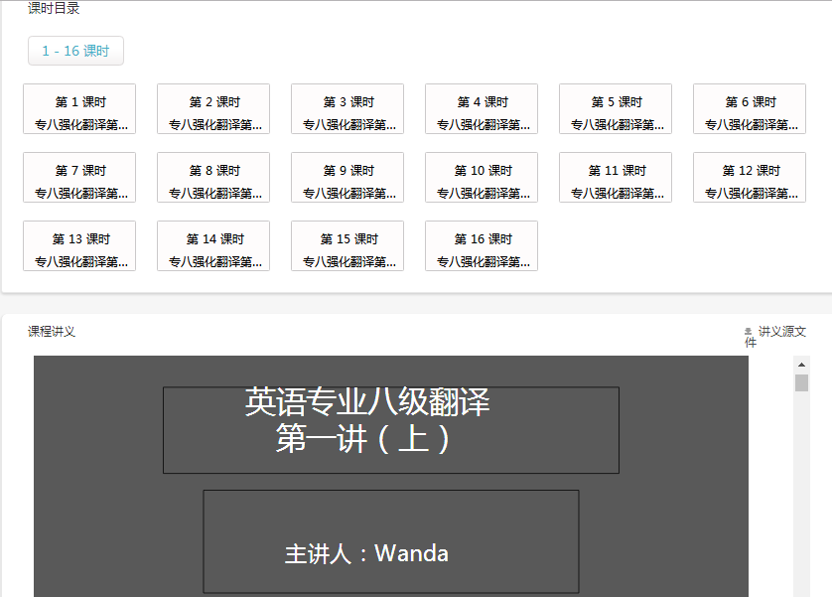
讲义观看
提供讲义的在线观看及下载功能。
对照讲义
观看视频
提供讲义
下载

Slide 13
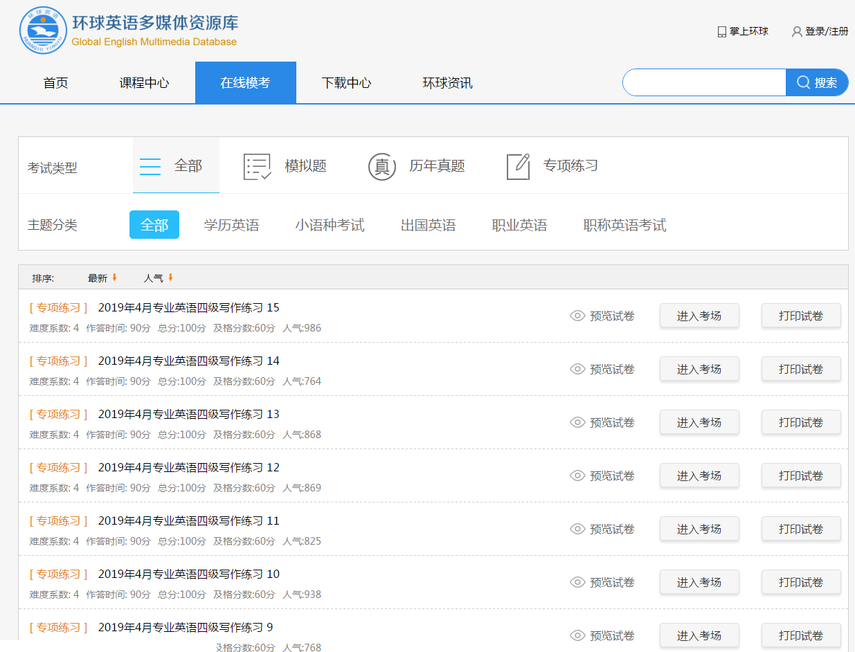
在线模考
模拟题
历年真题
专项练习

Slide 14
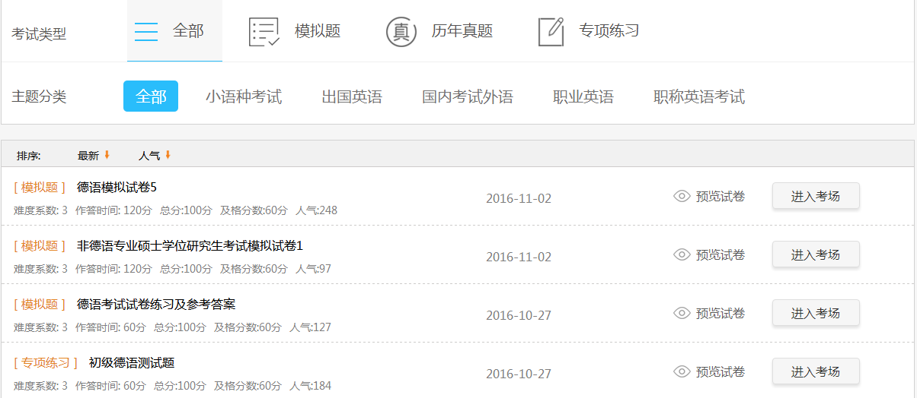
在线模考
点击预览试卷，可以浏览整套试卷题型及分布情况，但不能在线答题。

Slide 15
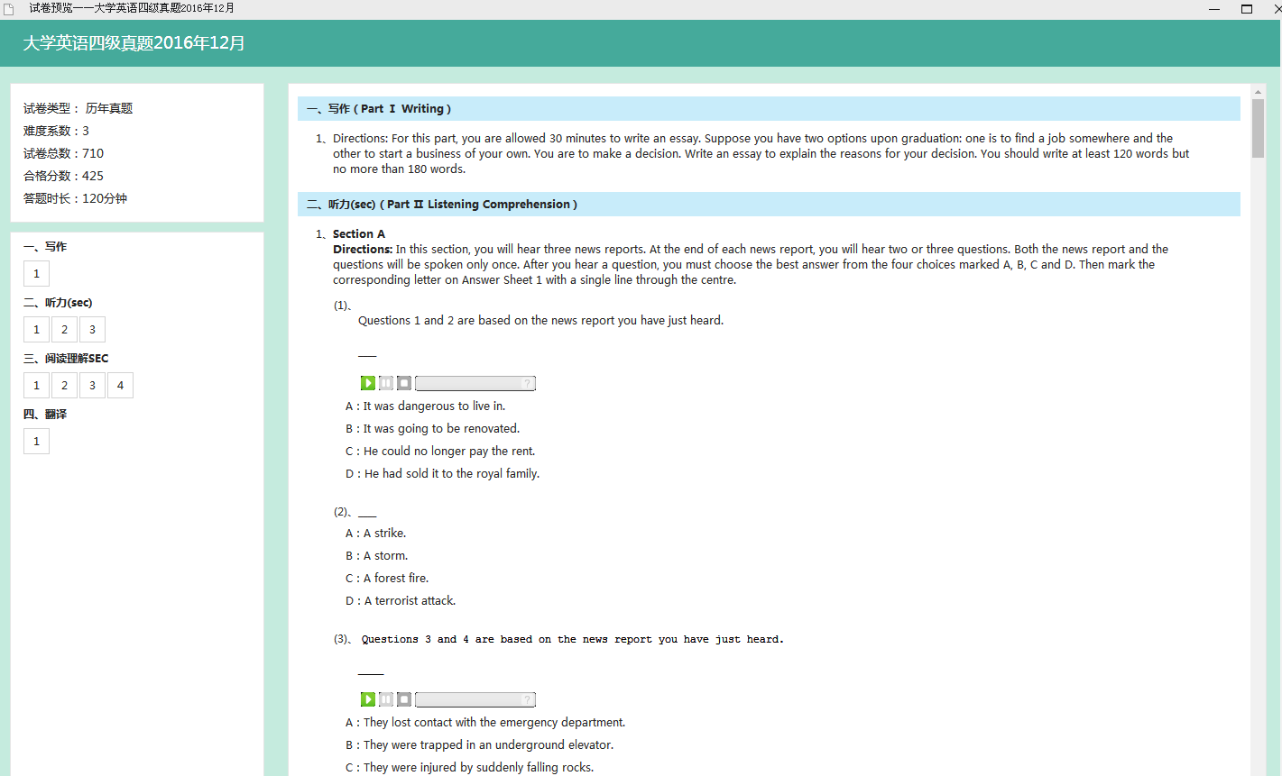
在线模考
试卷只能浏览，不能做题

Slide 16
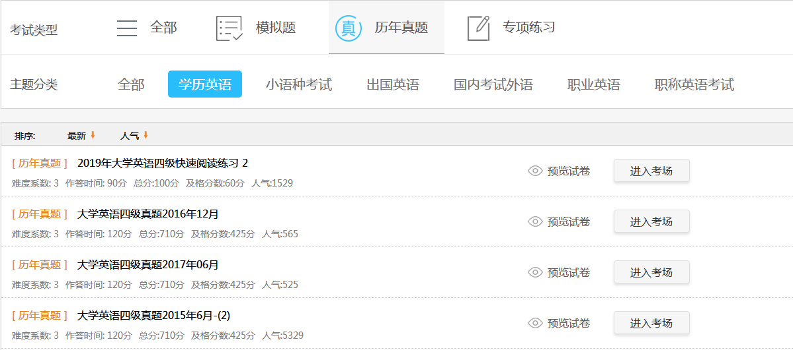
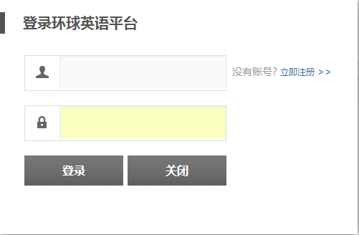
在线模考
需要注册会员账号和密码
才可以进入考试中心
单击进入考场

Slide 17
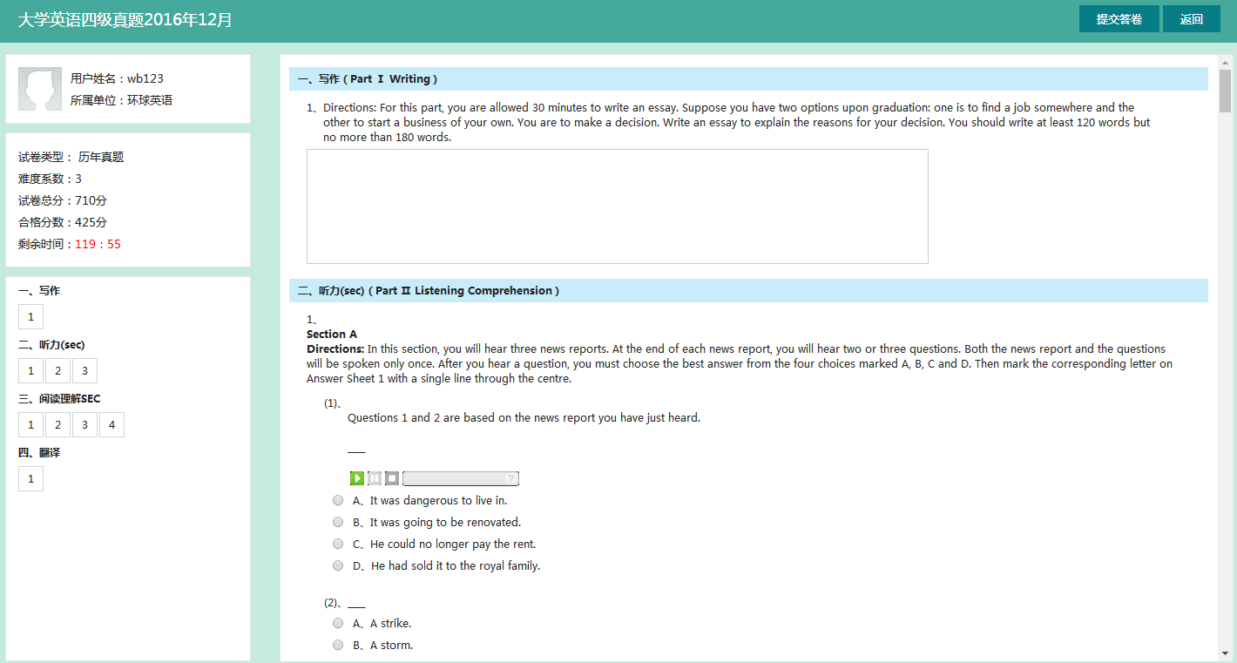
在线模考
用户信息
提交答卷
试卷信息

Slide 18
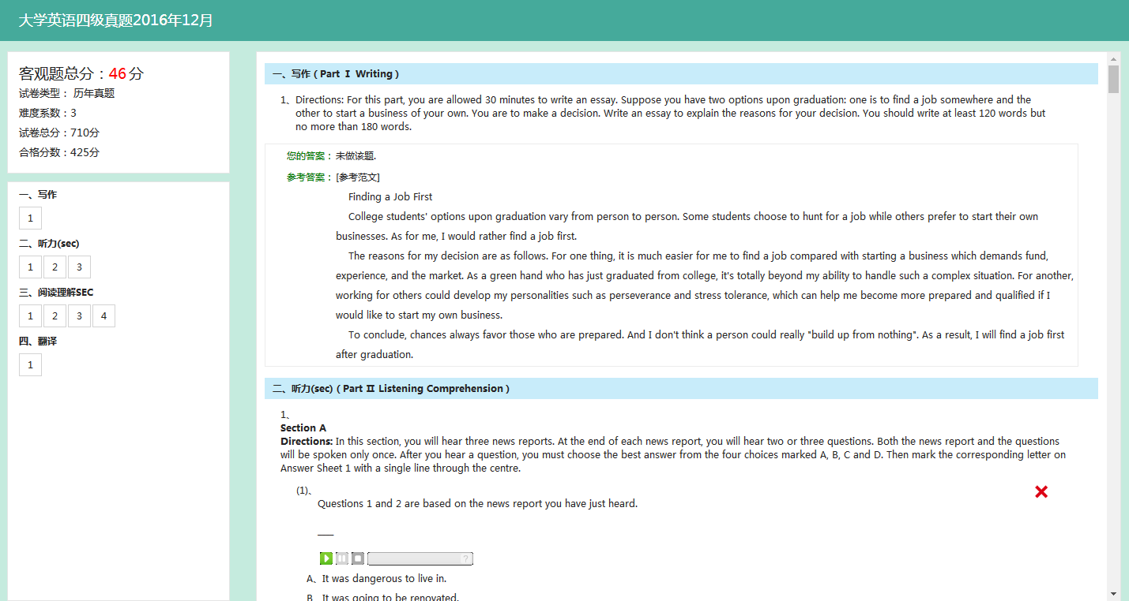
在线模考
提交答案
附有答题解析

Slide 19
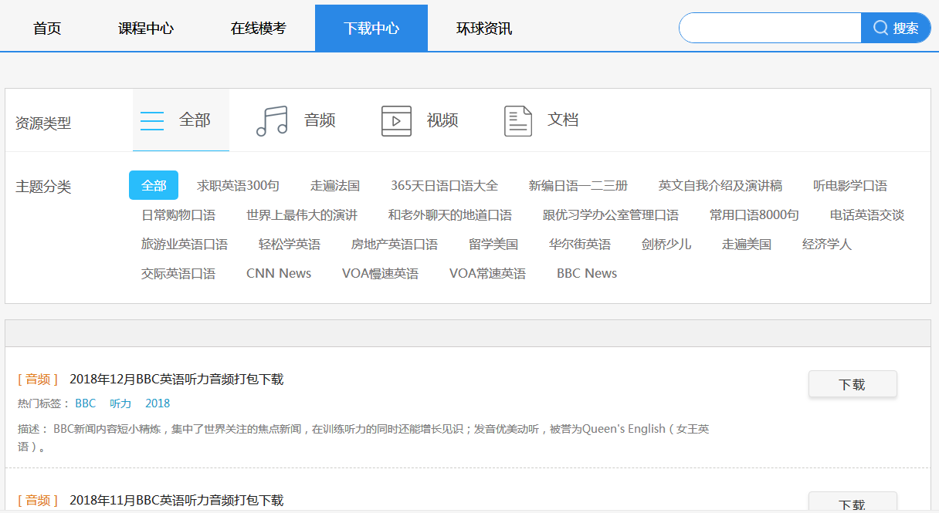
下载中心
点击“下载中心”
提供音频、电子书等多方位的免费英语学习资料下载

Slide 20
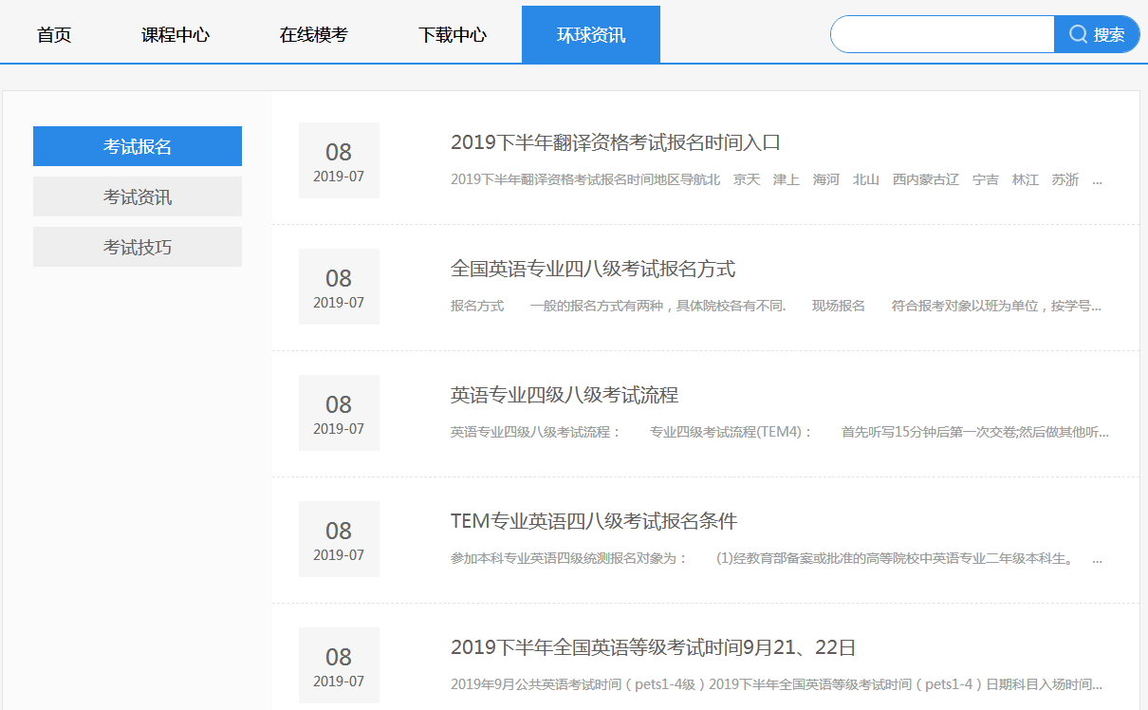
环球资讯
环球资讯包含
考试报名
考试资讯
考试技巧

Slide 21
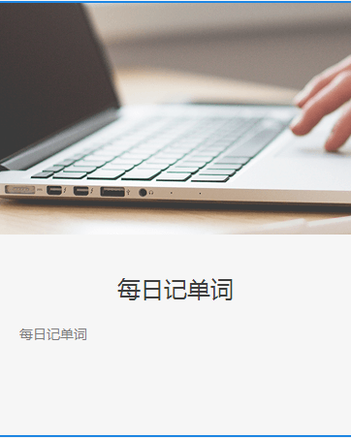
每日记单词
标准发音
跟读
每日记单词：每天记忆一个单词，通过对单词词性、词性变化、同义词，反义词，习惯用语，例句与用法等的功能的理解，加强对单词的记忆和融会贯通。

Slide 22
常见问题处理
1、什么情况下需要登录 ？
如果您在非校园IP范围内使用环球英语多媒体资源库，请您输入用户名和密码。
2、页面不能打开，课程不能正常播放 ？
如果您不能打开视频播放页或者打开页面过于缓慢，造成该问题的原因可能是您的网络速度过慢，请您重复刷新页面，等待页面加载。或者是您的浏览器禁止的javascript的运行，请修改浏览器设置。
3、为什么页面打开不完全？
如果您的页面可以打开，但是打开的页面不全，或者只有窗口的一部分，造成该问题的原因可能是您的浏览器与推荐的浏览器不符，您可以通过刷新页面来暂时解决这一问题，如果需要更好的用户体验，请您安装推荐的浏览器。

Slide 23
常见问题处理
4、为什么播放器不能显示？
如果您没有安装FLASH播放器，请点击http://get.adobe.com/cn/flashplayer/进行播放器下载并安装，安装后您需要刷新一下播放页面，播放器就可以正常显示了。
5、其他异常问题？
在打开播放页面的时候，可能会看到页面左上角显示播放器的位置显示了一个叉号，并没有播放器显示，这可能是因为您还没有安装播放器的原因；如果自动安装播放器未成功，需手动安装。在播放页面上有播放器的下载链接，点击链接直接运行，播放器会自动完成安装；安装后您需要刷新一下播放页面，播放器就可以正常显示了。
客服联系人：王老师-18618477160

Slide 24
教育无疆 环球共享
谢谢大家
Tel：010-58440197
QQ：2483748492
E-mail：vip@englibrary.com
Web：www. englibrary.com

